Slide 1

Доктрины, концепции и приоритеты по различным направлениям развития страны
Государственная политика определяется как комплекс целей, мер, задач, программ и установок, реализуемых государством во внутренней и внешней сфере. Она представляет собой систему целей, принципов и приоритетных направлений, а также механизмов организационного, правового, экономического, социального, научного и информационного характера.
Ваганова Ольга
Группа №: 3834101/30309

Slide 2

Правовая Политика: Основа Государственного Управления
Правовая политика является особой формой государственной политики, которая строго соответствует принципам Конституции Российской Федерации и нацелена на реализацию ключевых правовых и социальных задач. Она формирует правовое поле, в рамках которого осуществляются все государственные и общественные процессы, обеспечивая законность и справедливость в регулировании отношений. Это неотъемлемый элемент, гарантирующий соблюдение прав и свобод граждан, а также стабильность правовой системы страны.

Slide 3

Стратегические Документы
В Российской Федерации действует обширный перечень стратегических документов, включающий более 120 доктрин, концепций и стратегий федерального уровня. Эти документы охватывают широкий спектр направлений и служат основой для формирования и реализации государственной политики. Среди них выделяются ключевые, такие как Стратегия национальной безопасности РФ, определяющая главные приоритеты развития страны на долгосрочную перспективу.

Slide 4
Важнейшими общегосударственными документами являются:
Стратегия государственной национальной политики Российской Федерации на период до 2025 года (Указ Президента РФ от 19 декабря 2012 года №1666).
Стратегия национальной безопасности Российской Федерации (Указ Президента РФ от 2 июля 2021 года №400).
Концепция внешней политики Российской Федерации (утверждена Президентом РФ 12 февраля 2013 года).
Стратегия инновационного развития Российской Федерации на период до 2020 года (распоряжение Правительства РФ от 8 декабря 2011 года №2227-р).
Доктрина информационной безопасности Российской Федерации (утверждена Президентом РФ 9 сентября 2000 года №Пр-1985).
Доктрина продовольственной безопасности Российской Федерации (Указ Президента РФ от 30 января 2010 года №120).
Экологическая доктрина Российской Федерации. Основы государственной политики в области экологического развития Российской Федерации на период до 2030 года (распоряжение Правительства РФ от 31 августа 2002 года №1225-р, утверждена Президентом РФ 30 апреля 2012 года).

Slide 5
Важнейшими общегосударственными документами являются:
8. Концепция государственной семейной политики в России на период до 2025 года (распоряжение Правительства РФ от 25 августа 2014 года №1618-р).
9. Концепция демографической политики Российской Федерации на период до 2025 года (Указ Президента РФ от 9 октября 2007 года №1351).
10. Стратегия государственной молодежной политики в Российской Федерации (распоряжение Правительства РФ от 29 ноября 2014 года №2403-р).
11. Военная доктрина Российской Федерации (Указ Президента РФ от 5 февраля 2010 года №146).
12. Доктрина регионального развития Российской Федерации (Указ Президента РФ от 16 января 2017 года №13).
13. Стратегия национальных целей развития Российской Федерации на период до 2030 года (Указ Президента РФ от 21 июля 2020 года №474).
14. Стратегия экономической безопасности Российской Федерации на период до 2030 года (Указ Президента РФ от 13 мая 2017 года №208).

Slide 6
Приоритеты Национальной Безопасности РФ
1
2
Сбережение народа и человеческий потенциал
Оборона страны и безопасность
Забота о благополучии, здоровье и развитии граждан.
Укрепление обороноспособности и поддержание общественной безопасности.
3
4
Экономическая и информационная безопасность
Научно-технологическое развитие
Защита суверенитета в экономической и цифровой сферах.
Стимулирование инноваций и развитие передовых технологий.
5
6
Экология и природопользование
Культура и духовные ценности
Сохранение природы и устойчивое использование ресурсов.
Защита традиций, культуры и исторической памяти.
Стратегия национальной безопасности РФ (№400 от 02.07.2021) определяет комплексные приоритеты, направленные на устойчивое развитие и защиту интересов страны во всех сферах. Особое внимание уделяется стратегической стабильности и взаимовыгодному международному сотрудничеству, что подчеркивает стремление к построению безопасного и процветающего будущего.

Slide 7

Национальные Цели Развития РФ до 2030 года
Указ Президента РФ №474 от 21.07.2020 устанавливает пять ключевых национальных целей развития до 2030 года, которые направлены на повышение качества жизни граждан и укрепление позиций страны в мире:
Сохранение населения, здоровье и благополучие людей: Увеличение продолжительности жизни и создание условий для здорового образа жизни.
Возможности для самореализации и развития талантов: Поддержка образования, культуры и спорта, стимулирование творческого потенциала.
Комфортная и безопасная среда для жизни: Развитие инфраструктуры, улучшение жилищных условий и обеспечение экологической безопасности.
Достойный и эффективный труд, успешное предпринимательство: Создание новых рабочих мест, повышение производительности труда и поддержка малого и среднего бизнеса.
Цифровая трансформация: Внедрение цифровых технологий во все сферы жизни для повышения эффективности и доступности услуг.

Slide 8
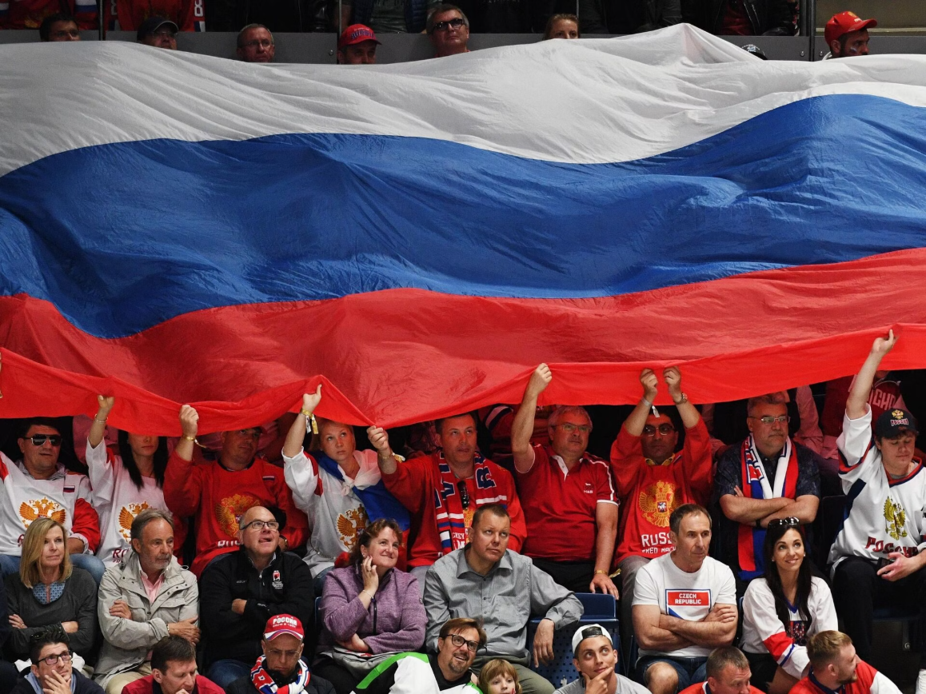
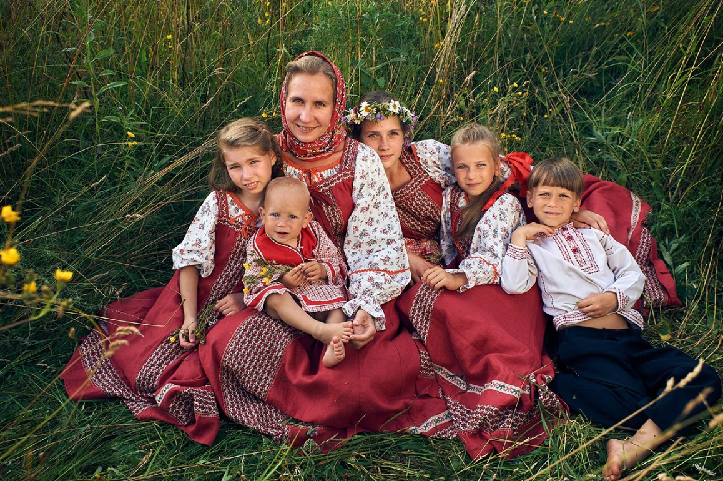
Демографическая и Семейная Политика
Концепция демографической политики (2007)
Концепция государственной семейной политики (2014)
Комплексность решения задач
Утверждение традиционных семейных ценностей
Своевременное реагирование на демографические тенденции
Возрождение духовно-нравственных традиций
Учет региональных особенностей
Создание условий для семейного благополучия
Взаимодействие органов власти и гражданского общества
Ответственное родительство
Координация действий всех уровней власти
Повышение авторитета семьи и забота о пожилых
Эти стратегические документы подчеркивают важность сохранения и развития человеческого капитала, а также формирования крепких семейных отношений как основы для стабильного и процветающего общества.

Slide 9

Экономическая Безопасность и Модернизация
Укрепление экономического суверенитета, повышение устойчивости экономики, обеспечение роста, поддержание научно-технического потенциала, конкурентоспособности и уровня жизни населения - ключевые приоритеты.
Стратегия экономической безопасности РФ (№208 от 13.05.2017) подчеркивает необходимость усиления устойчивости экономики перед внешними и внутренними вызовами. Модернизация экономики, включая постиндустриализацию и альтер-модернизацию, является важнейшей задачей государственной политики. Она должна включать преодоление сырьевой зависимости, стимулирование инноваций, развитие конкуренции и инфраструктуры, а также сокращение технологического отставания. Государство играет решающую роль в формировании стратегии модернизации, ориентируясь на баланс интересов различных социальных групп и переход к экономике знаний.

Slide 10










Приоритеты Модернизации Экономики
Развитие НИОКР и инноваций
Эффективная социальная структура
Стимулирование научно-исследовательских и опытно-конструкторских работ.
Опора на средний класс, науку и образование.
Синтез рыночных и государственных механизмов
Оптимальное сочетание различных подходов в управлении.
Рациональное распределение ресурсов
Развитие самоуправления и гражданского общества
Оптимизация использования трудовых и материальных ресурсов.
Укрепление демократических институтов и местного самоуправления.
Модернизация экономики рассматривается как необходимое условие для структурного обновления, укрепления суверенитета и достижения нового качества роста, соответствующего постиндустриальному развитию. Опыт других стран, таких как Китай и Япония, используется для гармонизации интересов общества, поддержки среднего класса и развития инновационной среды.

Slide 11
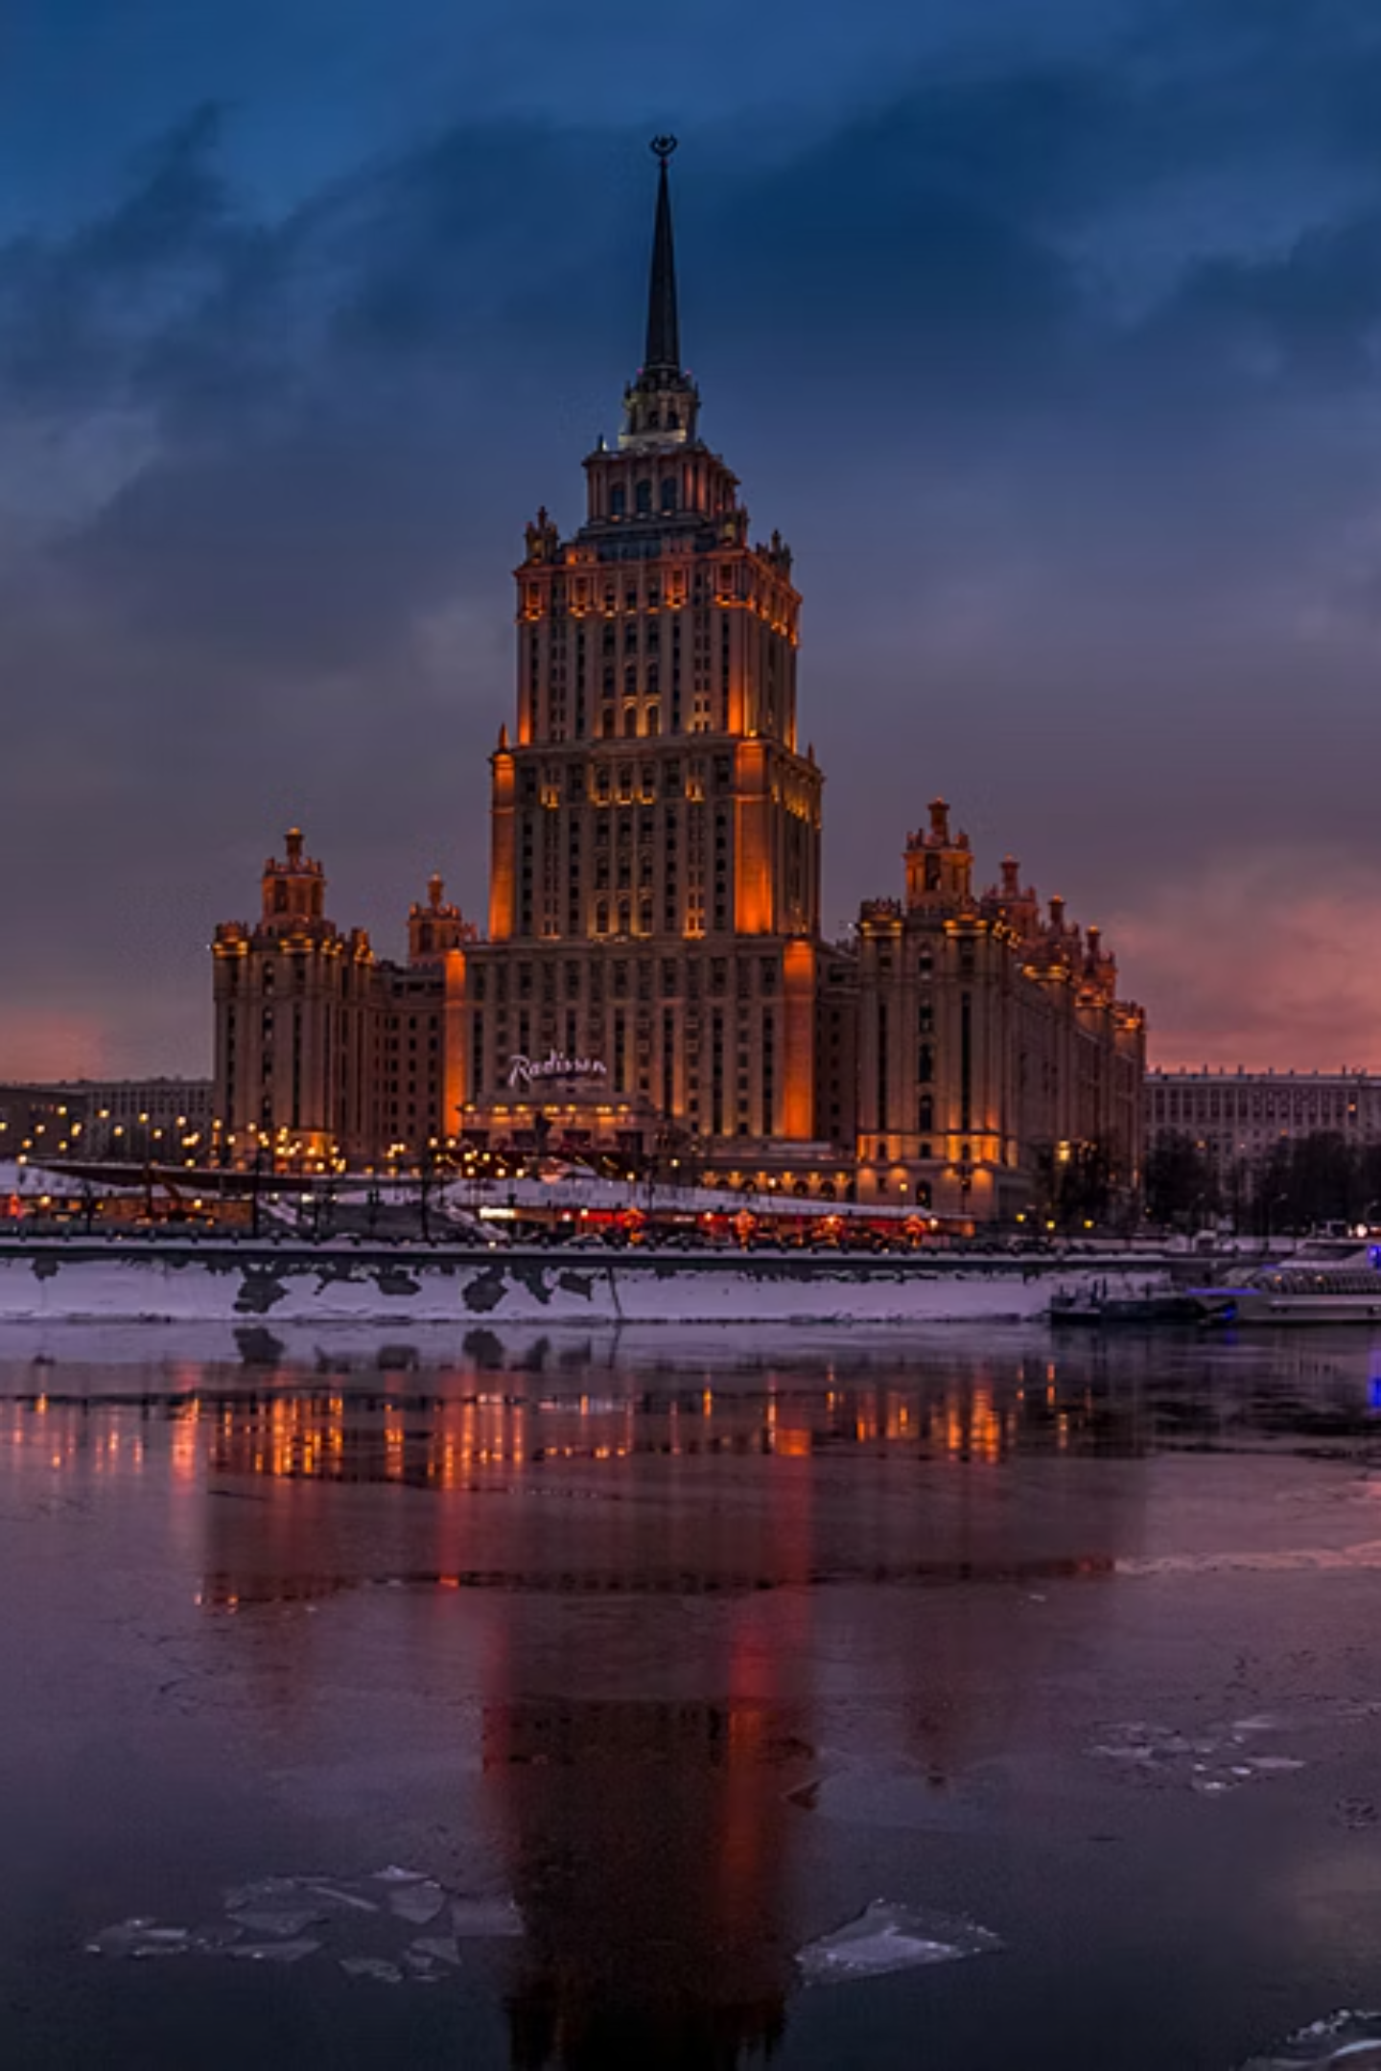
Государственная Информационная Политика
Информационная сфера является одним из стратегических направлений государственной политики. Ее главная цель — создание открытого национального информационного пространства, отвечающего национальным интересам и направленного на укрепление информационного суверенитета страны. Приоритеты включают модернизацию телекоммуникационной инфраструктуры, развитие цифровых технологий и формирование национальных информационных ресурсов. Также важно обеспечение граждан общественно значимой информацией, подготовка человека к жизни в информационном обществе и создание правовой базы для цифрового развития.
Основные стратегические документы в этой сфере — Стратегия развития информационного общества в РФ на 2017–2030 годы и Стратегия национальной безопасности РФ (2021), где вопросы информационной безопасности названы ключевыми национальными приоритетами. Политика направлена на защиту информационной инфраструктуры, предотвращение деструктивных воздействий и развитие цифровой экономики.

Slide 12

Заключение: Единый Вектор Развития
Система государственных доктрин, концепций и стратегий Российской Федерации представляет собой единый комплекс мер, направленный на обеспечение национальной безопасности, устойчивого социально-экономического, технологического и духовного развития страны. Основными приоритетами выступают укрепление суверенитета, сохранение народа России, защита прав граждан, поддержание семейных ценностей, развитие науки, технологий, цифровой экономики и модернизация всех сфер общественной жизни.

Slide 13
СПАСИБО ЗА ВНИМАНИЕ!

Slide 14
Литература:
Кучумова Е. В., Саблина М. А., Любина Д. Е. Государственная политика Российской Федерации в социальной сфере. - Учебное пособие, Издательство Политехнического Университета, Политех-Пресс, 2021.
Воронцов Д. Ф. Государственная политика: понятие, виды, соответствие праву и справедливости как элемент решения проблем современной экономики / Актуальные проблемы российского права, 2011/ https://cyberleninka.ru/article/n/gosudarstvennaya-politika-ponyatie-vidy-sootvetstvie-pravu-i-spravedlivosti-kak-element-resheniya-problem-sovremennoy-ekonomiki.
Наумов А. С. Модернизация российской экономики в условиях трансформации социальной структуры общества // Экономические науки • 2018 • № 8 (165), С.19-23 / https://ecsn.ru/wp-content/uploads/201808_19.pdf.
Нестерова Н. Н., Смыслова О. Ю. Государственная информационная политика в новых условиях современного общества // ЭФО: Экономика. Финансы. Общество. 2022. №1. С. 6-18 https://cyberleninka.ru/article/n/gosudarstvennaya-informatsionnaya-politika-v-novyh-usloviyah-razvitiya-sovremennogo-obschestva/viewer

